Slide 1
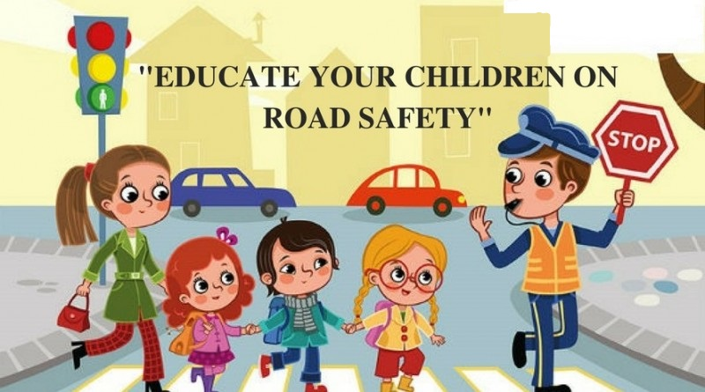

বাংলাদেশে সড়ক, মহাসড়ক,
রাস্তা বা পথ কিভাবে ব্যবহার করবেন ?
( সংকলিত )

Slide 2

“ জাতির পিতা বঙ্গবন্ধু শেখ মুজিবুর রহমান এর জন্ম শতবার্ষিকী ও বিজয়ের সূবর্ণ জয়ন্তী তে নতুন প্রজন্মের জন্য উপহার।“

Slide 3
ভূমিকা
মূলত স্কুল ও কলেজের শিক্ষার্থী শিশু ও কিশোর দের জন্য ( সংক্ষেপিত ) এই সংকলনটি ।
আমি সড়ক বিশেষজ্ঞ নই। একজন পথচারী হিসেবে এবং সাইকেল, গাড়ি ও মোটর সাইকেল দীর্ঘদিন চালাতে গিয়ে আমার যে অভিজ্ঞতা হয়েছে । তাই শেয়ার করা । ফুট ওভার ব্রিজ , ফ্লাইওভার বিশেষ করে ঢাকা সিটির পথ চলতে যে সতর্কতা
দরকার তা আগামি তে সংযুক্ত করার চেষ্টা করবো । আমার মনে হয়েছে শিশু ও কিশোরদের জীবনের শুরুতেই যদি রাস্তা বা পথ কিভাবে ব্যবহার করবে সেই ধারনা অর্থাৎ রোড সেন্স ডেভেলপ করে দেয়া যায় । তাহলে সড়ক দুর্ঘটনা কমিয়ে আনা যাবে । আলাদা অনুচ্ছেদে অভিভাবক দের জন্য দুটি কথা বলেছি।
মুদ্রন ত্রুটি কারও চোখে পড়লে, বা মতামত জানাতে সবার প্রতি সাদর আমন্ত্রন রইল।
সংকলক
২২ ডিসেম্বর ২০২১ । বরিশাল, বাংলাদেশ।

Slide 5
রাস্তায় চলাচলের নিয়ম শুধু নিজে জানলেই হবে না । সবাইকে
বাস্তবে নিয়ম গুলি মেনে চলতে হবে । সবাইকে নিয়মগুলি জানাতে
হবে ও নিয়ম মেনে
চলার জন্য উৎসাহিত করতে হবে।

Slide 6
আপনি পথচারী বা কোন বাহনের চালক হলে , রাস্তা সেটা যে ধরনেরই রাস্তাই হোক না কেন , তা দিয়ে চলাচলের সময় যে সাধারণ নিয়মগুলি জানতে ও মানতে হয় সেগুলো এখানে সন্নিবেশিত হয়েছে।

Slide 7
আমরা যদি নিজ নিজ অবস্থান থেকে সচেতন হই তাহলে হয়তো আমদের সড়ক নিরাপদ হবে । নিজে সচেতন থাকি এবং অন্যকে সচেতন করে তুলি।

Slide 8
সড়কে চলাচলের সময় আপনি নিজে সতর্ক ও সাবধান থাকবেন। আশেপাশে দৃষ্টি রাখতে হবে কারন অন্যলোকের ভুলের কারনেও যেন আপনি আঘাত প্রাপ্ত না হন ।

Slide 9
তাড়াতাড়ি যাবার চেষ্টার ফলে
বেশিরভাগ দুর্ঘটনা ঘটে।
তাই অতি দ্রুতগতিতে
কোন বাহন চালানো যাবেনা।

Slide 10
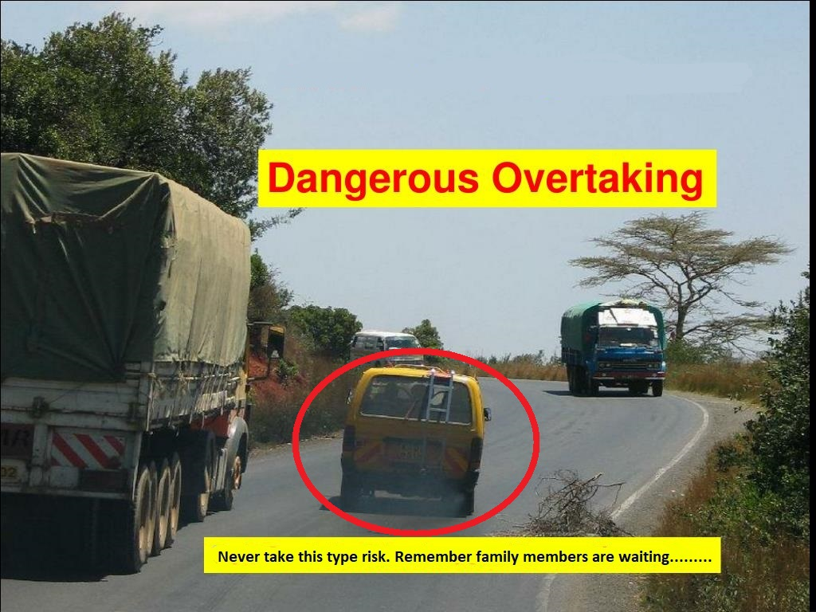
অতি দ্রুতগতিতে
কোন বাহন চালানো যাবেনা।

Slide 11
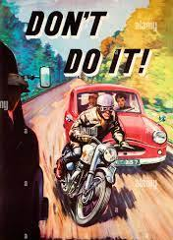

Slide 12
রাস্তা অতিক্রম এর সময় আগে থামতে হবে। এরপর রাস্তার ডানে তারপর বামে তারপর আবার ডানে দেখে রাস্তা ফাকা হলে রাস্তা অতিক্রম করবেন।

Slide 13
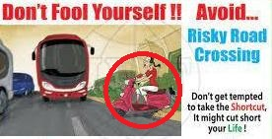
রাস্তা অতিক্রম এর সময় আগে থামতে হবে। এরপর রাস্তার ডানে তারপর বামে তারপর আবার ডানে দেখে রাস্তা ফাকা হলে রাস্তা অতিক্রম করবেন।

Slide 14
প্রয়োজনে দাড়িয়ে অপেক্ষা করুন ।
আহত হয়ে হাসপাতালে যাবার চাইতে , নিজ গন্তব্যে আস্তে আস্তে যাওয়া উত্তম।
প্রয়োজনে ট্রাফিক পুলিশের সাহায্য নিন।

Slide 15
রাস্তা অতিক্রম কালে রাস্তার মধ্যে হঠাৎ করে দৌড় দেবেন না । তাতে অন্য বাহনের চালক নিয়ন্ত্রণ হারান ফলে দুর্ঘটনা ঘটে।

Slide 16
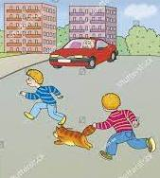
রাস্তা অতিক্রম কালে রাস্তার মধ্যে
হঠাৎ করে দৌড় দেবেন না ।

Slide 17
শিশুদের হাত অবশ্যই ধরে থাকবেন । রাস্তা অতিক্রম এর সময় বা রাস্তায় চলার সময় শিশুরা হঠাৎ হঠাৎ যেকোনো দিকে দৌড় দেয় যা দুর্ঘটনার অন্যতম কারন ।

Slide 18
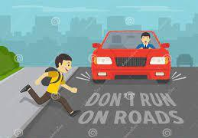
রাস্তা অতিক্রম কালে রাস্তার মধ্যে
হঠাৎ করে দৌড় দেবেন না ।

Slide 19
সব সময় রাস্তার বাম দিক
দিয়ে চলুন ।
ফুট পাথ ব্যবহার করুন।
বাম দিকের ফুট পাথ দিয়ে হাঁটুন ।

Slide 20
সরু রাস্তায় দুই ,তিন বা একাধিক ব্যক্তি পাশাপাশি রাস্তা ব্লক করে হাঁটবেন না বা খেলাধুলা করবেন না, অপর দিক থেকে আগত বাহন বা ব্যক্তির চলা চলের বাধা না হন তা খেয়াল করুন।

Slide 21
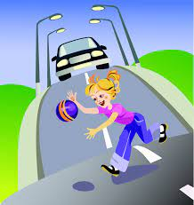
রাস্তায় খেলাধুলা করবেন না।

Slide 22
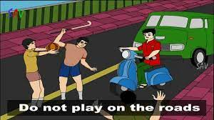
রাস্তায় দুই ,তিন বা একাধিক ব্যক্তি পাশাপাশি
রাস্তা ব্লক করে হাঁটবেন না বা খেলাধুলা করবেন না।

Slide 23
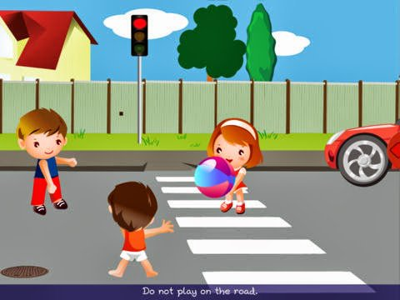
রাস্তার মধ্যে খেলাধুলা করবেন না।

Slide 24
উল্টো পথে হাটা ও গাড়ি বা যে কোন বাহন উল্টো পথে চালানো একটি অপরাধ এবং সড়ক দুর্ঘটনার অন্যতম কারন ।

Slide 25
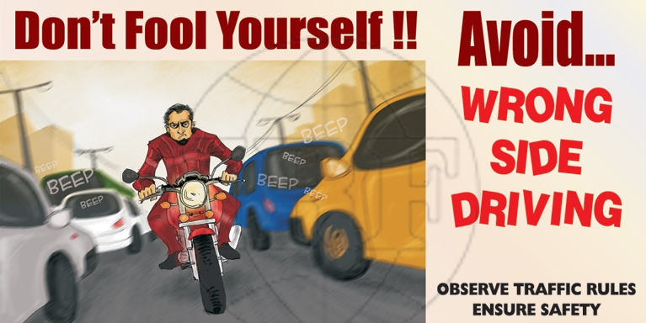
উল্টো পথে হাটা ও গাড়ি বা যে কোন বাহন উল্টো পথে চালানো যাবেনা।

Slide 26
চলমান মোটর সাইকেল , রিক্সা , অটো, গাড়ি, বাস বা যে কোন বাহন থেকে বাইরে থুথু , সিগারেট, পানের পিক , পানের চুন ফেলা যাবে না।
আপনার গায়ে পড়লে কেমন লাগবে ?

Slide 27
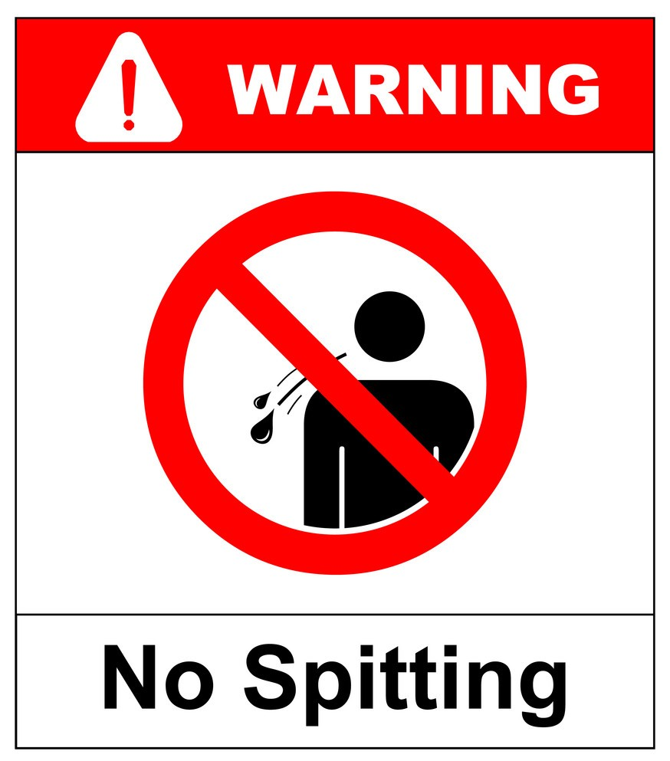
চলমান মোটর সাইকেল , রিক্সা , অটো, গাড়ি, বাস বা যে কোন বাহন থেকে বাইরে থুথু , পানের পিক , পানের চুন ফেলা যাবে না।

Slide 28
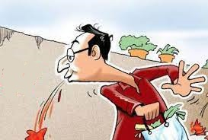
চলমান মোটর সাইকেল , রিক্সা , অটো, গাড়ি, বাস বা যে কোন বাহন থেকে বাইরে থুথু , পানের পিক , ফেলা যাবে না।
আপনার গায়ে পড়লে কেমন লাগবে ?

Slide 29
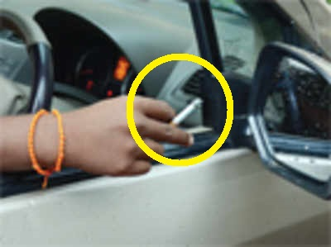
চলমান মোটর সাইকেল , রিক্সা , অটো, গাড়ি, বাস বা যে কোন বাহন থেকে বাইরে সিগারেট ছাই, ফেলা যাবে না।

Slide 30
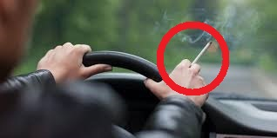
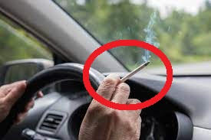
চলমান মোটর সাইকেল , রিক্সা , অটো, গাড়ি, বাস বা
যে কোন বাহন থেকে বাইরে সিগারেট ছাই, ফেলা যাবে না।

Slide 31
আপনার ফেলা থুথু , সিগারেট, পানের পিক , পানের চুন আপনার পেছনের রিক্সা বা মোটর সাইকেল চালকের চোখে যায়।পেছনের রিক্সা বা মোটর সাইকেল চালক নিয়ন্ত্রণ হারান ফলে দুর্ঘটনা ঘটে।

Slide 32
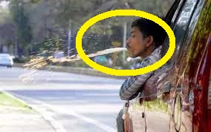
চলমান মোটর সাইকেল , রিক্সা , অটো, গাড়ি, বাস বা যে কোন বাহন থেকে বাইরে থুথু , পানের পিক , ফেলা যাবে না।
আপনার গায়ে পড়লে কেমন লাগবে ?

Slide 33
রাস্তায় বাহনের অপেক্ষায় আছেন , রাস্তার পাশে দাড়িয়ে আছেন , খেয়াল করুন রাস্তার সংযোগ স্থলে সংযোগ সড়ক এর মুখ আটকে দাড়িয়েছেন কিনা ?

Slide 34
রাস্তার সংযোগ স্থলে
সংযোগ সড়ক এর
মুখ আটকে দাঁড়াবেন না ।

Slide 35
আপনি চলমান মোটর সাইকেল , রিক্সা , অটো, গাড়ি, বাস বা যে কোন বাহন চালাবার সময় গতি আপনার নিয়ন্ত্রণে রাখুন । ব্রেক ব্যবহার করুন ।

Slide 36
অন্যকে আগে যেতে দিন।
যে কোন ধরনের যানবাহন দ্রুতগতিতে চালানো সড়কে দুর্ঘটনার অন্যতম কারন।

Slide 37
মোটরযান চালানোর সময় মোবাইল ফোনে কথা বলা দুর্ঘটনার কারন ও দণ্ডনীয় অপরাধ।

Slide 38
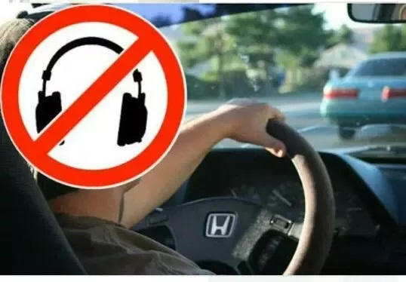
মোটরযান চালানোর সময় হেডফোনে কথা বলা গান শোনা দুর্ঘটনার অন্যতম কারন ।

Slide 39
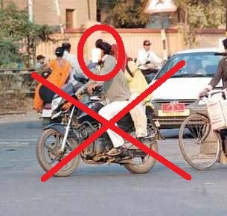
মোটরযান চালানোর সময় মোবাইল ফোনে কথা বলা দুর্ঘটনার কারন ও দণ্ডনীয় অপরাধ।

Slide 40
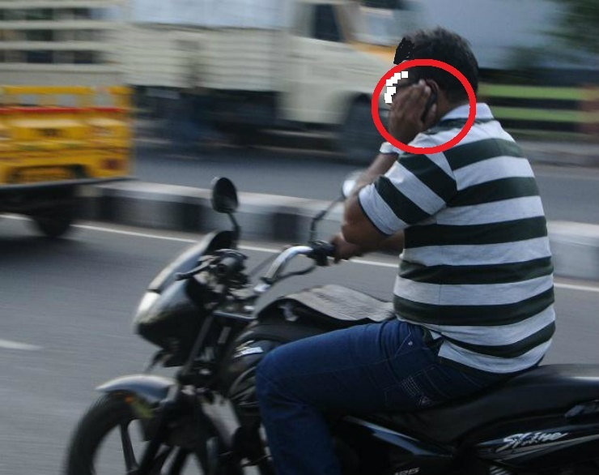
মোটরযান চালানোর সময় মোবাইল ফোনে কথা বলা দুর্ঘটনার কারন ও দণ্ডনীয় অপরাধ।

Slide 41
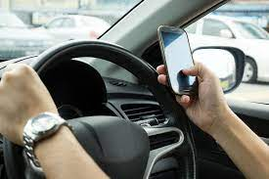
মোটরযান চালানোর সময় মোবাইল ফোনে কথা বলা দুর্ঘটনার কারন ও দণ্ডনীয় অপরাধ।

Slide 42
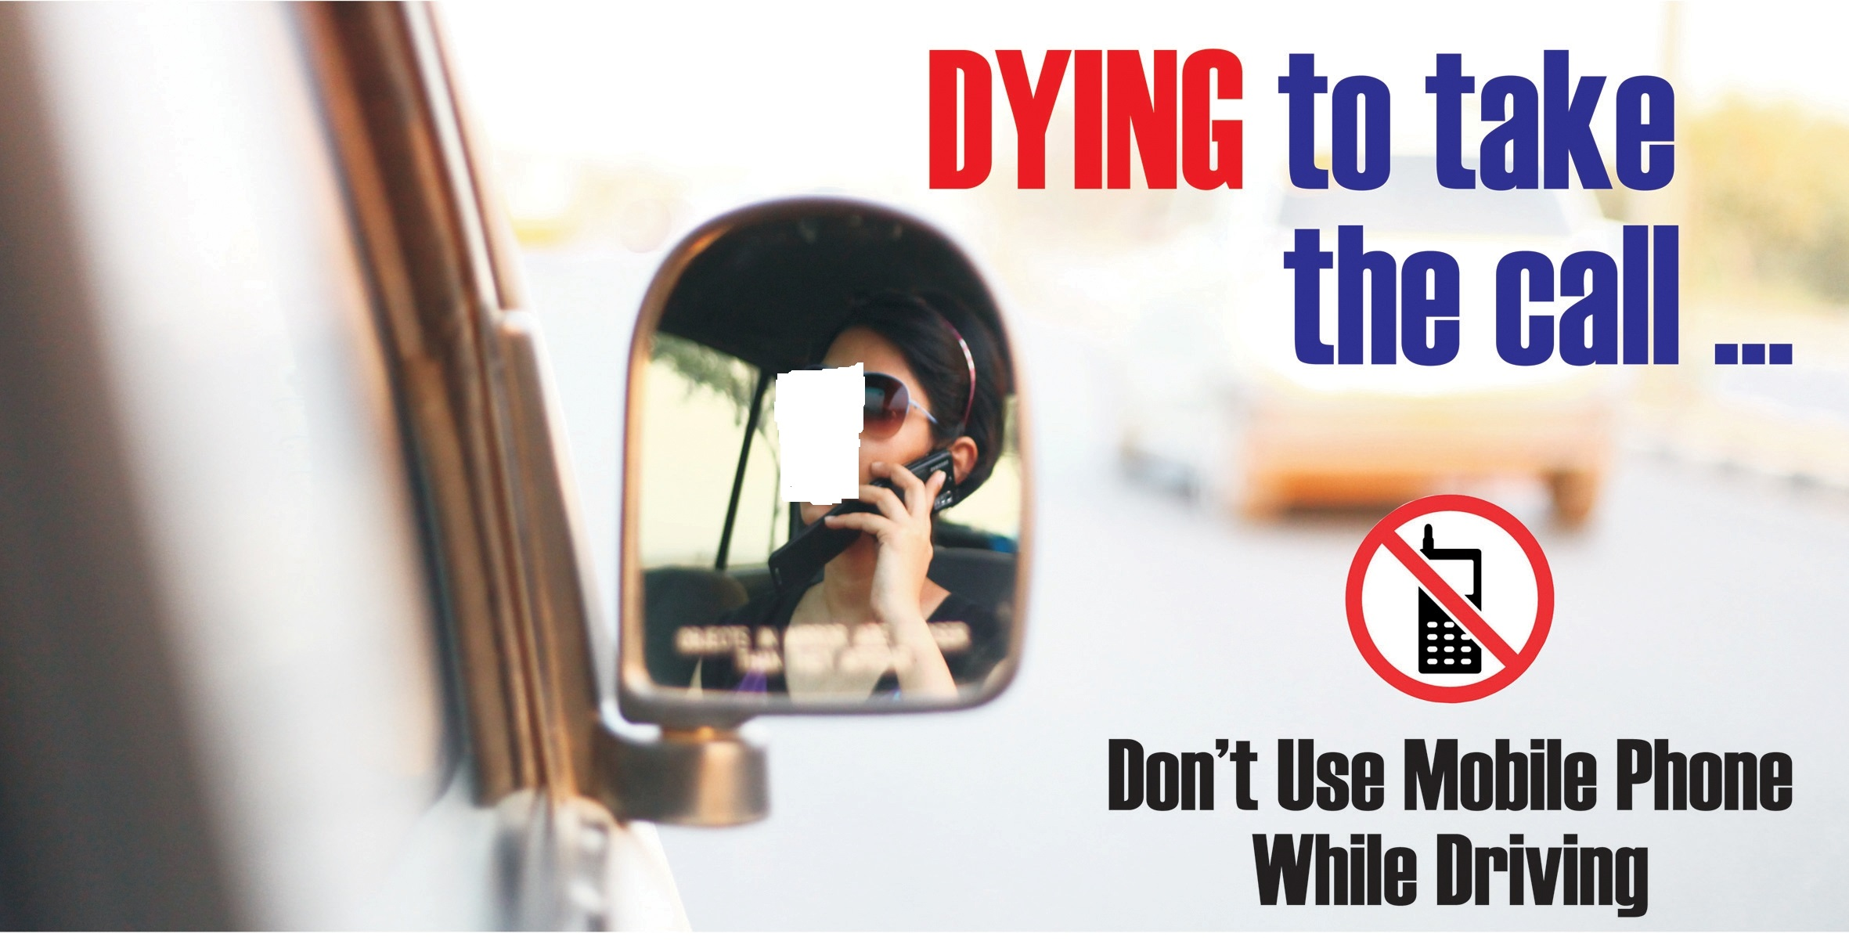
মোটরযান চালানোর সময় মোবাইল ফোনে কথা বলা দুর্ঘটনার কারন ও দণ্ডনীয় অপরাধ।

Slide 43
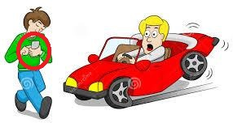
পথে চলার সময় বা রাস্তা অতিক্রম কালে মোবাইল ফোনে কথা বলা দুর্ঘটনার কারন ও দণ্ডনীয় অপরাধ।

Slide 44
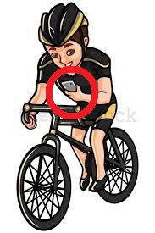
সাইকেল চালানোর সময় মোবাইল ফোনে কথা বলা দুর্ঘটনার কারন।

Slide 45
মোটর সাইকেল , রিক্সা , অটো, গাড়ি, বাস বা যে কোন বাহন রাস্তায় চালাবার আগে পরিক্ষা করুন ব্রেক , হর্ন , সিগন্যাল লাইট, চাকার হাওয়া, তেল, মবিল ,রিয়ার ভিউ মিরর সব ঠিক ভাবে কাজ করছে কিনা ।

Slide 46
ট্রাফিক সংকেত ও সাইন গুলোর অর্থ জানুন ও
মেনে চলুন।
আমরা এখন কিছু বহুল ব্যবহৃত ট্রাফিক সংকেত ও সাইন গুলোর অর্থ দেখব।

Slide 47
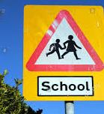
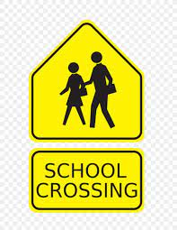

সামনে স্কুল, গতি কমান, আস্তে চলুন।

Slide 48
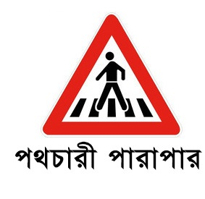
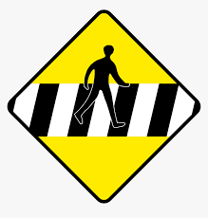
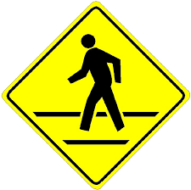
পথচারী পারাপার । গতি কমান, আস্তে চলুন।

Slide 49
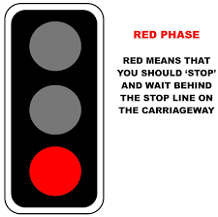
লাল বাতি জ্বলার মানে, থামতেই হবে।

Slide 50
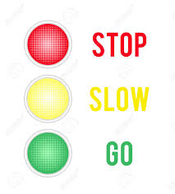
হলুদ বাতি জ্বলার মানে, অতি ধীরে।

Slide 51
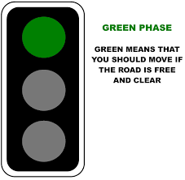
সবুজ বাতি জ্বলার মানে - চলুন।

Slide 52
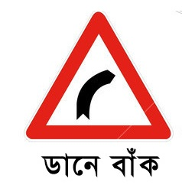
ডানে বাক, ডানে মোড়। গতি কমান, আস্তে চলুন।

Slide 53
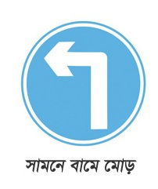
বামে বাক, বামে মোড়। গতি কমান, আস্তে চলুন।

Slide 54

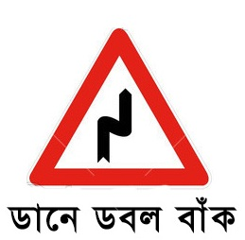
ডানে ডবল বাক । গতি কমান, আস্তে চলুন।

Slide 55
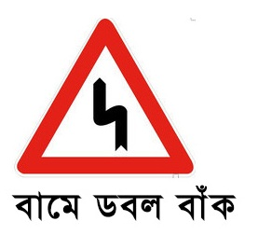
বামে ডবল বাক । গতি কমান, আস্তে চলুন।

Slide 56
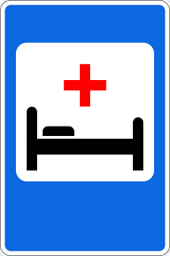
সামনে হাসপাতাল। গতি কমান, আস্তে চলুন।

Slide 57
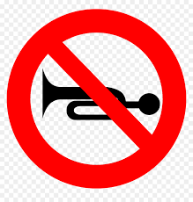
হর্ন বাজানো নিষেধ।

Slide 58
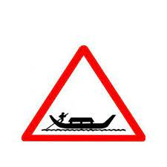
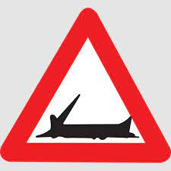
সামনে ফেরিঘাট, খেয়াঘাট। গতি কমান, আস্তে চলুন।

Slide 59
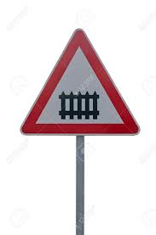
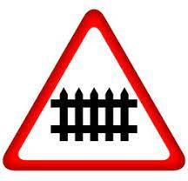

সামনে রেলগেট।গতি কমান, আস্তে চলুন।

Slide 60
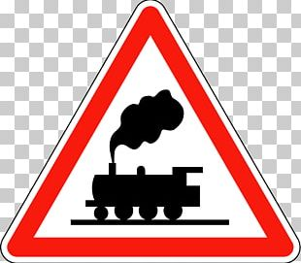
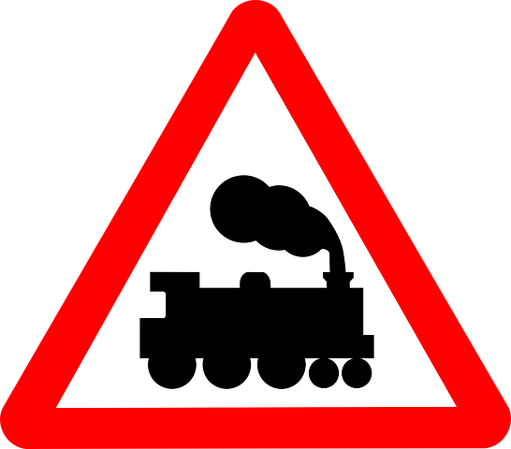
সামনে রেলগেট বিহীন রেল ক্রসিং ।

Slide 61

ডান দিক ঘেসে চলুন।

Slide 62

বাম দিক ঘেসে চলুন।

Slide 63
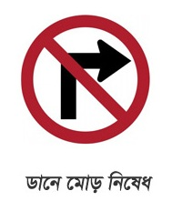
ডানে মোড় নিষেধ।

Slide 64
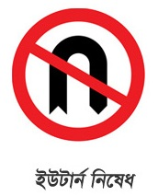
ইউ টার্ন নিষেধ।

Slide 65

বামে মোড় নিষেধ।

Slide 66
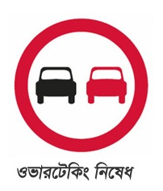
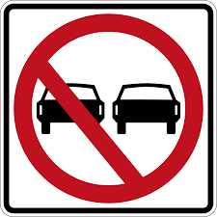
ওভার টেকিং নিষেধ।

Slide 67

সব ধরনের যানবাহন প্রবেশ নিষেধ।

Slide 68
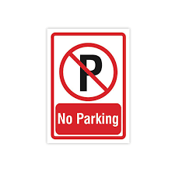
পার্কিং নিষেধ।

Slide 69
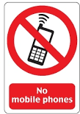
মোবাইল ফোন ব্যবহার নিষেধ।

Slide 70
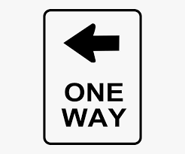
একদিকে চলাচলের রাস্তা ।

Slide 71

সামনের দিকে চলুন।

Slide 72

সর্ব নিম্ন গতিসীমা

Slide 73

টি জংসন বা তিন রাস্তার সংযোগ স্থল

Slide 74

চৌরাস্তা

Slide 75

পার্শ্ব রাস্তা ডানে

Slide 76


Slide 77


আঁকাবাকা রাস্তা ।

Slide 78

সাইকেল চলবে।

Slide 79

মটর সাইকেল চালানো নিষেধ।

Slide 80


Slide 81


Slide 82



Slide 83


Slide 84


Slide 85


Slide 86

সামনে গতিরোধক, গতি কমান, আস্তে চলুন।
পরবর্তী ভার্সন আরও তথ্য বহুল করার চেষ্টা থাকবে। ধন্যবাদ।

Slide 87
অভিভাবকদের প্রতি বিনীত অনুরোধ
আপনার তরুণ বা কিশোর বয়সী সন্তানকে মোটর সাইকেল কিনে দেয়ার আগে নিজ দায়িত্বে তাঁকে মোটর সাইকেল চালানো প্রশিক্ষণ গ্রহন ও লাইসেন্স নেবার ব্যবস্থা নিশ্চিত করুন ।

Slide 88
আপনার তরুণ বা কিশোর বয়সী সন্তানকে মোটর সাইকেল কিনে দেয়ার আগে তাঁর ও অন্য পথচারীর নিরাপত্তার জন্য তাঁকে যেইসব নিয়ম জানতে ও মানতে হবে সেই নিয়ম গুলো তাঁকে জানতে ও মানতে বাধ্য করুন।

Slide 89
বাংলাদেশের রাস্তা গুলি বিশেষ করে মোটর সাইকেল এর রেস খেলার জায়গা বা রেসিং ট্র্যাক নয় ।

Slide 90
রাস্তায় একে বেকে এবং ফুলস্পিডে বাইক চালানো কোনও কৃতিত্বের কাজ নয় , বরং নিজের ও অন্যের মৃত্যু ও পঙ্গুত্বের ঝুঁকি বাড়ায় । সেটা যেন সে কখনই না করে ।

Slide 91
মোটর সাইকেল এর লুকিং গ্লাস খুলে রাখা এক্সিডেন্ট এর অন্যতম কারন। এটা স্মার্টনেস নয় বরং, বোকামি ও অপরাধ । বাস্তব জীবন সিনেমা নয়।

Slide 92
ট্রাফিক সংকেত ও রোড সাইন এর অর্থ জানুন ও মেনে চলুন।

Slide 93
জাতীয় সংসদে পাস হওয়ার পর ৮ অক্টোবর, ২০১৮ এ সড়ক পরিবহন আইন ২০১৮ এর গেজেট প্রকাশ হয়।
সড়কে বেপরোয়াভাবে গাড়ি চালালে বা প্রতিযোগিতা করার ফলে দুর্ঘটনা ঘটলে তিন বছরের কারাদণ্ড অথবা তিন লাখ টাকা অর্থদণ্ড বা উভয় দণ্ডে দণ্ডিত করা হবে।

Slide 94
ট্রাফিক সংকেত মেনে না চললে এক মাসের কারাদণ্ড বা ১০ হাজার টাকা অর্থদণ্ড বা উভয় দণ্ড দণ্ডিত করা হবে।

Slide 95
সঠিক স্থানে মোটর যান পার্কিং না করলে বা নির্ধারিত স্থানে যাত্রী বা পণ্য ওঠানামা না করলে পাঁচ হাজার টাকা জরিমানা করা হবে।

Slide 96
গাড়ি চালানোর সময় মোবাইল ফোনে কথা বললে এক মাসের কারাদণ্ড এবং ২৫ হাজার টাকা জরিমানার বিধান রাখা হয়েছে।

Slide 97
গাড়ি চালানোর সময় মোবাইল ফোনে কথা বলা দণ্ডনীয় অপরাধ।

Slide 98
গাড়ি চালানোর জন্য বয়স অন্তত ১৮ বছর হতে হবে। এই বিধান আগেও ছিল।

Slide 99
হেলমেট না পরলে জরিমানা ২০০ টাকা থেকে বাড়িয়ে সর্বোচ্চ ১০ হাজার টাকা করা হয়েছে।

Slide 100
সিটবেল্ট না বাঁধলে, মোবাইল ফোনে কথা বললে চালকের সর্বোচ্চ ৫ হাজার টাকা জরিমানা দিতে হবে।

Slide 101

সিটবেল্ট না বাঁধা একটি অপরাধ।

Slide 102

সিটবেল্ট না বাঁধা একটি অপরাধ।

Slide 103
সংরক্ষিত আসনে অন্য কোনও যাত্রী বসলে এক মাসের কারাদণ্ড, অর্থদণ্ড বা উভয় দণ্ডের বিধান রাখা হয়েছে।

Slide 104
বাংলাদেশ রিসার্চ ইন্সটিটিউটের গবেষণা বলছে, দেশে প্রতি বছর সড়ক দুর্ঘটনায় গড়ে ১২,০০০ মানুষ নিহত ও ৩৫,০০০ আহত হন।
নতুন এই আইন হয়তো মানুষকে আরো বেশি সচেতন করতে বাধ্য করবে।

Slide 105
আমরা যদি নিজ নিজ অবস্থান থেকে সচেতন হই তাহলে হয়তো আমদের সড়ক পরিবহন আইন ২০১৯ এর সাজার সম্মুখীন হতে হবে না। নিজে সচেতন থাকি এবং অন্যকে সচেতন করে তুলি।

Slide 106
নতুন আইনের উল্লেখযোগ্য ২০টি বিধান:
ড্রাইভিং লাইসেন্স ব্যাতিত মোটরযান চালানো হলে ছয় মাসের জেল বা ২৫ হাজার টাকা অর্থদণ্ড বা উভয় দণ্ড দণ্ডিত করা হবে।

Slide 107
ড্রাইভিং লাইসেন্স স্থগিত, প্রত্যাহার বা বাতিল করার পরেও যদি কেউ মোটরযান চালায় তবে তাকে ৩ মাসের কারাদণ্ড, বা ২৫ হাজার টাকা অর্থদণ্ড বা উভয় দণ্ডে দণ্ডিত করা হবে।

Slide 108
কর্তৃপক্ষ ব্যতিত ড্রাইভিং লাইসেন্স প্রস্তুত, প্রদান বা নবায়ন করা হলে ছয় মাস থেকে দুই বছরের কারাদণ্ড অথবা এক লাখ থেকে পাঁচ লাখ টাকা অর্থদণ্ড দেয়া হবে বা উভয় দণ্ডে দণ্ডিত করা হবে।

Slide 109
ড্রাইভিং লাইসেন্স স্থগিত, প্রত্যাহার বা বাতিল করার পরেও যদি কেউ মোটরযান চালায় তাহলে ৩ মাসের কারাদণ্ড অথবা ২৫ হাজার টাকা অর্থদণ্ড বা উভয় দণ্ডে দণ্ডিত করা হবে।

Slide 110
রেজিস্ট্রেশন ব্যতিত মোটরযান চালানো হলে ৬ মাসের কারাদণ্ড, বা ৫০ হাজার টাকা অর্থদণ্ড বা উভয় দণ্ডে দণ্ডিত করা হবে।

Slide 111
ফিটনেসবিহীন মোটরযান চালালে ছয় মাসের কারাদণ্ড বা ২৫ হাজার টাকা অর্থদণ্ড বা উভয় দণ্ড দণ্ডিত করা হবে।

Slide 112
রুট পারমিট ছাড়া মোটরযান চালালে ৩ মাস কারাদণ্ড, বা ২০ হাজার টাকা অর্থদণ্ড, বা উভয় দণ্ডে দণ্ডিত করা হবে।

Slide 113
মোটরযানের বাণিজ্যিক ব্যবহার সংক্রান্ত বিধিনিষেধ অমান্য করলে ৩ মাস কারাদণ্ড, বা ২৫ হাজার টাকা অর্থদণ্ড, বা উভয় দণ্ডে দণ্ডিত করা হবে এবং চালকের ক্ষেত্রে, অতিরিক্ত হিসাবে দোষসূচক ১ পয়েন্ট কর্তন করা হবে।

Slide 114
গনপরিবহণে অতিরিক্ত ভাড়া আদায় করা হলে ১ মাস কারাদণ্ড, বা ১০ হাজার টাকা অর্থদণ্ড, বা উভয় দণ্ডে দণ্ডিত করা হবে এবং চালকের ক্ষেত্রে, অতিরিক্ত হিসাবে দোষসূচক ১ পয়েন্ট কর্তন করা হবে।

Slide 115
কর্তৃপক্ষ কর্তৃক নির্ধারিত কোন মোটরযানের কারিগরি বিধিনির্দেশ অমান্য করা হলে ১- ৩ বছরের কারাদণ্ড, বা ৩ লক্ষ টাকা অর্থদণ্ড, বা উভয় দণ্ডে দণ্ডিত করা হবে।

Slide 116
ট্রাফিক সাইন বা সংকেত অমান্য করা হলে ১ মাস কারাদণ্ড, বা ১০ হাজার টাকা অর্থদণ্ড, বা উভয় দণ্ডে দণ্ডিত করা হবে এবং চালকের ক্ষেত্রে, অতিরিক্ত হিসাবে দোষসূচক ১ পয়েন্ট কর্তন করা হবে।

Slide 117
মোটরযানে অতিরিক্ত ওজন বহন করলে ১ বছর কারাদণ্ড, বা ১ লক্ষ টাকা অর্থদণ্ড, বা উভয় দণ্ডে দণ্ডিত করা হবে এবং চালকের ক্ষেত্রে, অতিরিক্ত হিসাবে দোষসূচক ২ পয়েন্ট কর্তন করা হবে।

Slide 118
সঠিক স্থানে মোটর যান পার্কিং না করলে বা নির্ধারিত স্থানে যাত্রী বা পণ্য ওঠানামা না করলে ৫ হাজার টাকা অর্থদণ্ডে দণ্ডিত করা হবে।

Slide 119
মোটরযানের গতিসীমা নিয়ন্ত্রণ সংক্রান্ত বিধান লঙ্ঘন করলে সর্বোচ্চ ৩ মাসের কারাদণ্ড বা ১০ হাজার টাকা অর্থদণ্ড বা উভয় দণ্ডে দণ্ডিত করা হবে। চালকের ক্ষেত্রে, অতিরিক্ত হিসাবে দোষসূচক ১ (এক) পয়েন্ট কাটা হবে।

Slide 120
নির্ধারিত শব্দমাত্রার অতিরিক্ত শব্দ বা হর্ন বাজালে সর্বোচ্চ ৩ মাসের কারাদণ্ড বা ১০ হাজার টাকা অর্থদণ্ড বা উভয় দণ্ডে দণ্ডিত করা হবে। চালকের ক্ষেত্রে, অতিরিক্ত হিসাবে দোষসূচক ১ (এক) পয়েন্ট কাটা হবে।

Slide 121
ইচ্ছাকৃত গাড়ি চালিয়ে মানুষ হত্যা করলে ৩০২ ধারা অনুযায়ী মৃত্যুদণ্ডের বিধান রাখা হয়েছে।

Slide 122
বেপরোয়াভাবে গাড়ি চালানো বা প্রতিযোগিতা করার ফলে দুর্ঘটনা ঘটলে ৩ বছরের কারাদণ্ড অথবা ৩ লক্ষ টাকা অর্থদণ্ড বা উভয় দণ্ডে দণ্ডিত করা হবে। আদালত অর্থদণ্ডের সম্পূর্ণ বা অংশবিশেষ ক্ষতিগ্রস্ত ব্যক্তিকে দেয়ার নির্দেশ দিতে পারবে।

Slide 123
মোটরযান দুর্ঘটনায় কোন ব্যক্তি গুরুতর আহত বা প্রাণহানি হলে চালকের শাস্তি রাখা হয়েছে সর্বোচ্চ ৫ বছরের জেল ও সর্বোচ্চ ৫ লাখ টাকা জরিমানা।

Slide 124
আইন অনুযায়ী ড্রাইভিং লাইসেন্স পেতে চালককে ৮ম শ্রেণী পাস এবং চালকের সহকারীকে ৫ম শ্রেণী পাস হতে হবে। আগের আইনে শিক্ষাগত যোগ্যতার কোন প্রয়োজন ছিল না।

Slide 125
ইতিমধ্যেই কার্যকর হওয়া এই ‘সড়ক পরিবহণ আইন ২০১৮’ বাস্তবায়ন করতে সরকার ও সংশ্লিষ্ট মহল কাজ করে যাচ্ছে।

Slide 126

Thank You
inspirayhan@gmail.com

